Slide 1






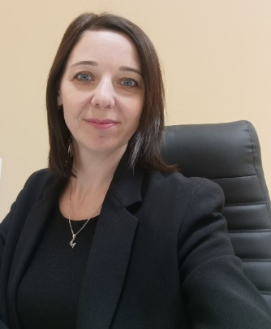
Номинация: «Материнство и детство»
Департамент социального развития Ханты-Мансийского автономного округа – Югры Бюджетное учреждение Ханты-Мансийского автономного округа – Югры «Мегионский комплексный центр социального обслуживания»
Специалист по работе с семьей
отделения социального сопровождения граждан,
Тимиргалина
Маргарита Юрьевна
Ханты-Мансийский автономный округ-Югра
город Мегион

Slide 2
оказание психолого-педагогической поддержки и помощи несовершеннолетним беременным, юным и молодым матерям, в том числе имеющим намерение отказаться от ребенка, их социальному окружению, профилактика семейного неблагополучия
Цели и задачи программы
Сформировать социально-педагогические и психологические компетенции (умения и навыки), необходимые молодым и юным матерям, в том числе имеющим намерение отказаться от ребенка для самостоятельной жизни (навыки ухода за новорожденным, бытового обслуживания и пр.)
Организовать профилактическую деятельность среди подростков, направленную на повышение уровня семейной культуры, семейных ценностей
Организовать мероприятия, направленные на комплексное решение проблем несовершеннолетних беременных, юных и молодых мам, в том числе имеющих намерение отказаться от ребенка на основе межведомственного подхода

Slide 3
Целевая группа:
молодые и юные мамы
семьи с детьми
беременные женщины, находящиеся в трудной жизненной ситуации
семьи, имеющие намерение отказаться от ребенка в том числе от новорожденного

Slide 4
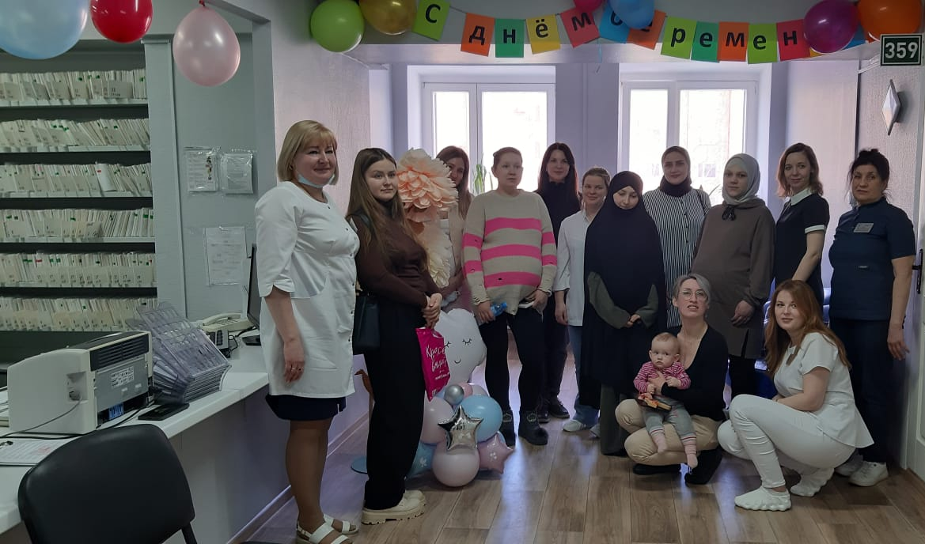
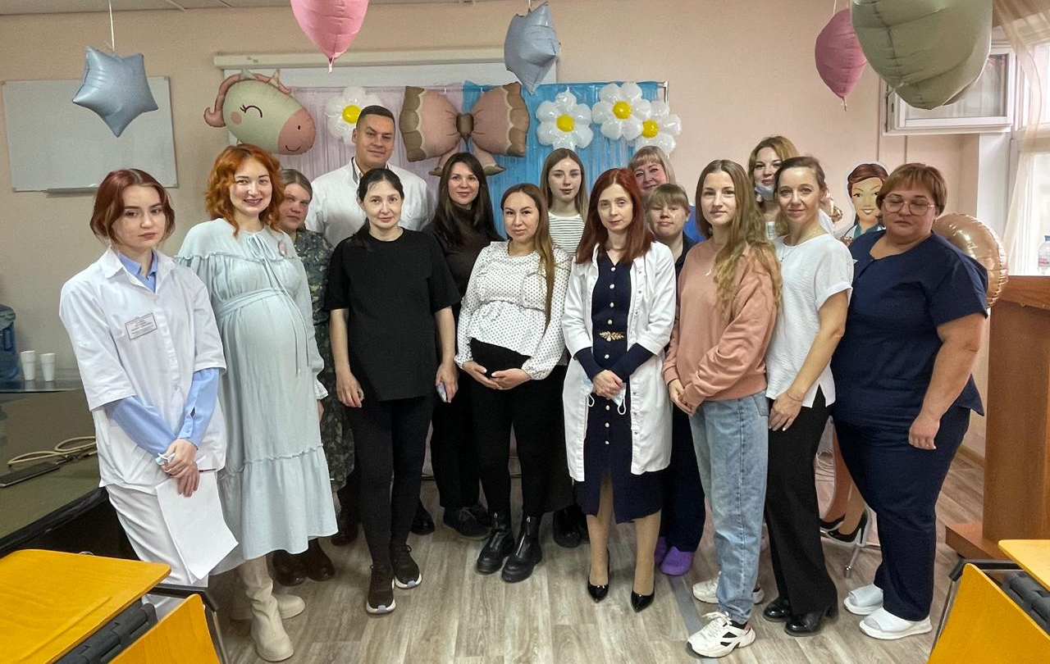
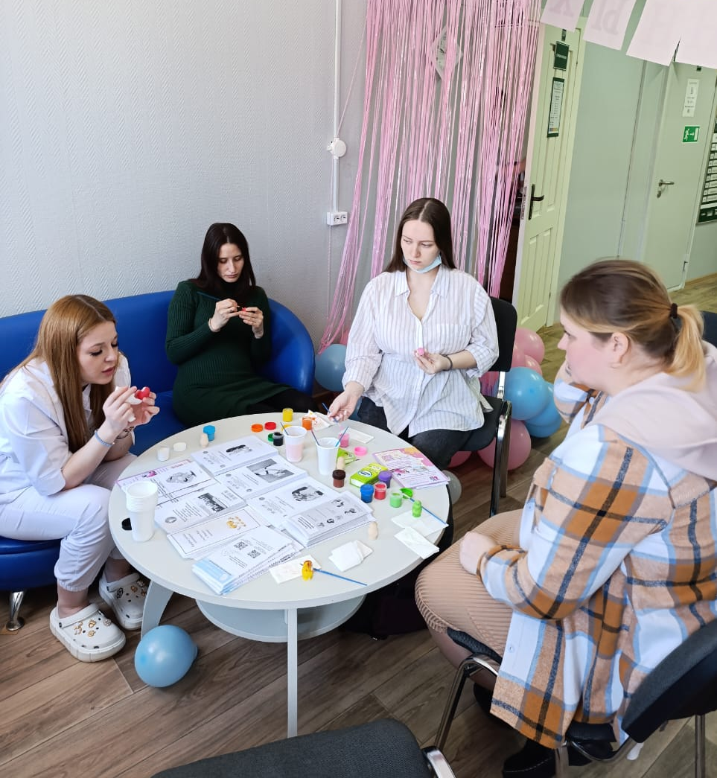
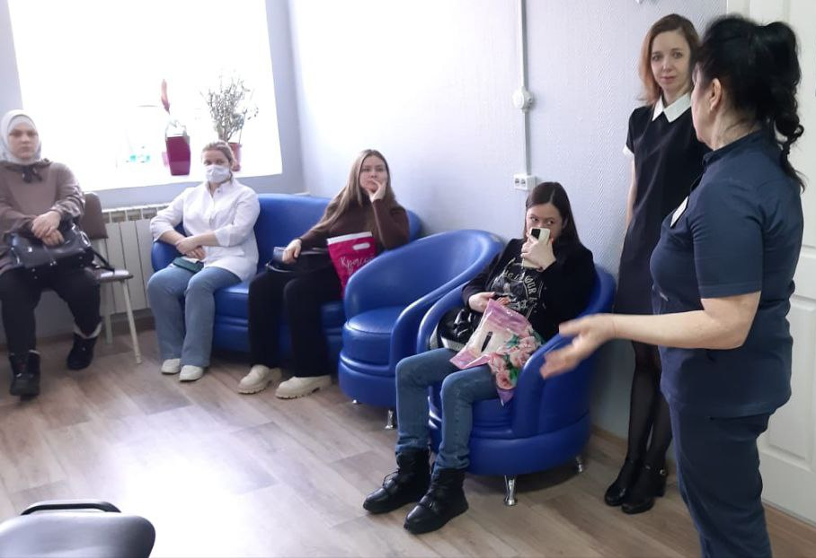
Межведомственное взаимодействие

Slide 5
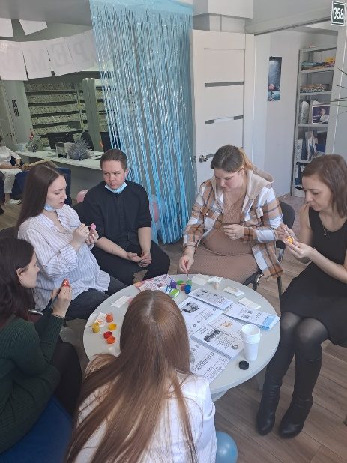
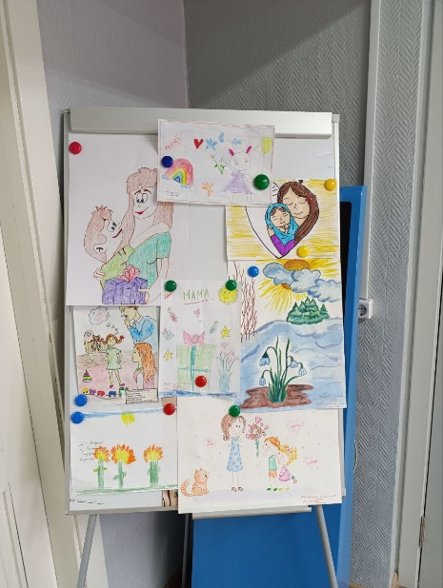
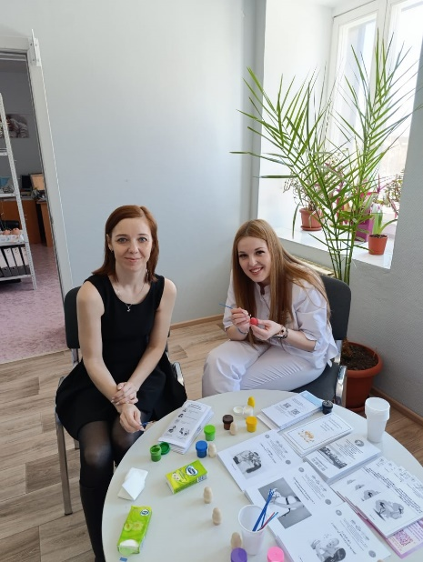
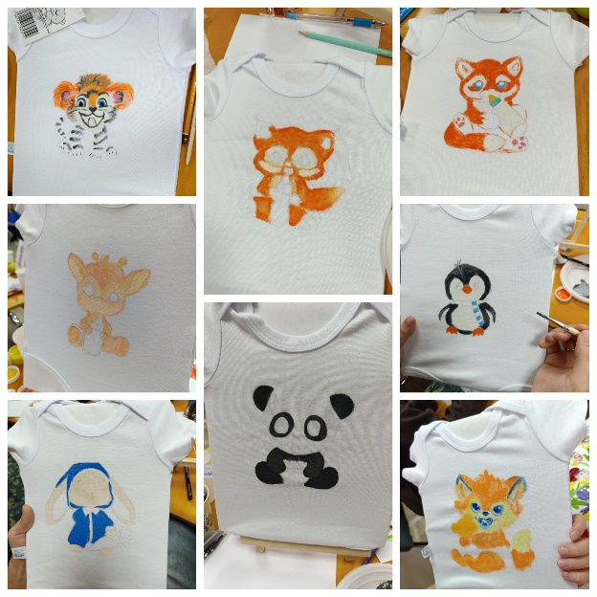
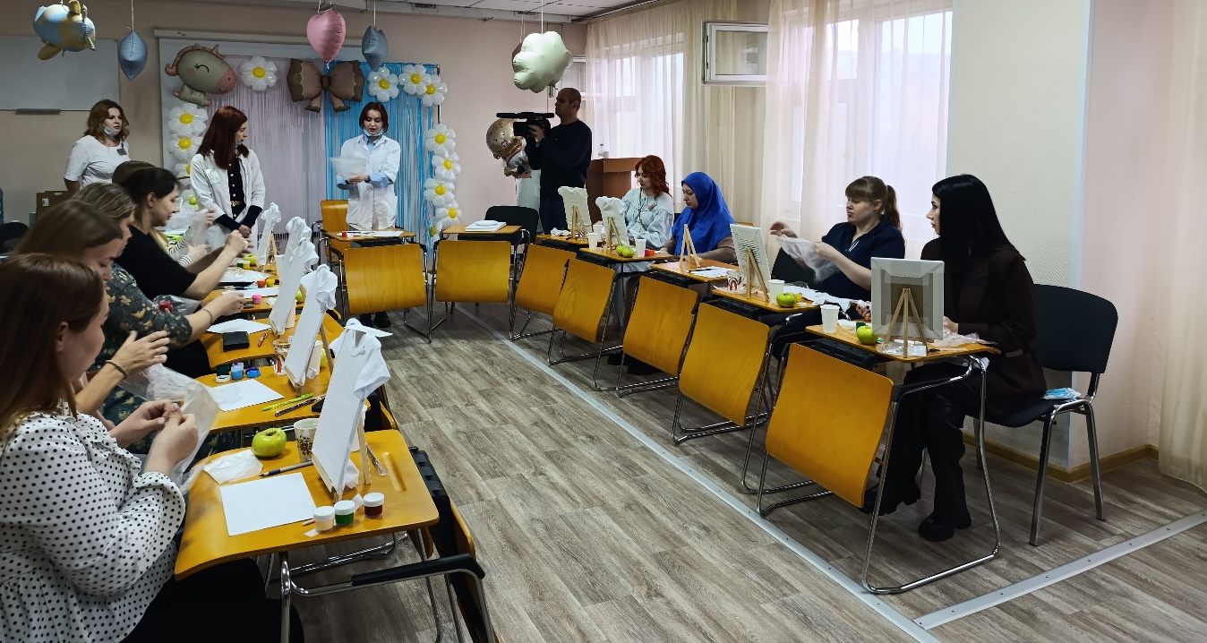
Межведомственное взаимодействие

Slide 6
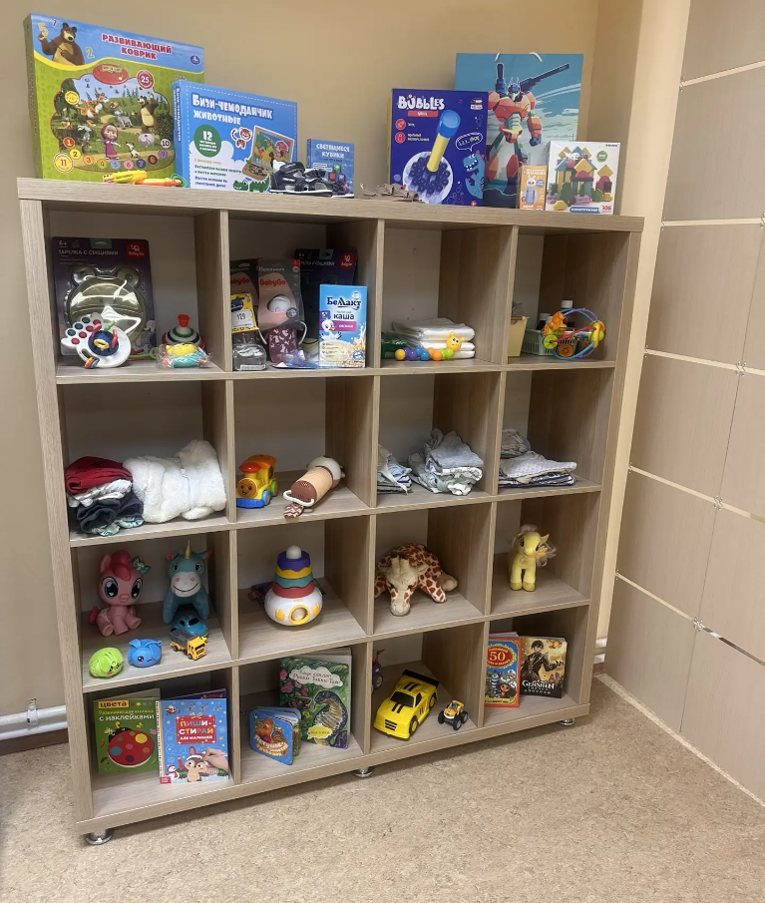
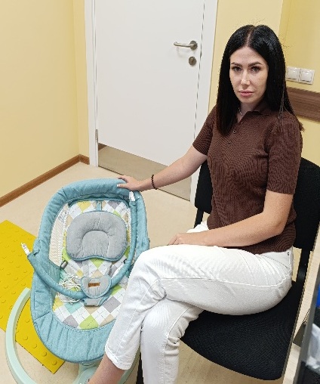
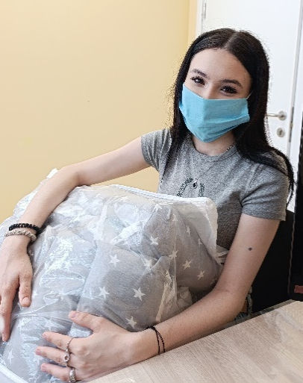


Специализированный пункт проката предметов первой необходимости
Всего за период 2025 года пунктом проката предметов первой необходимости воспользовались 67 женщин

Slide 7
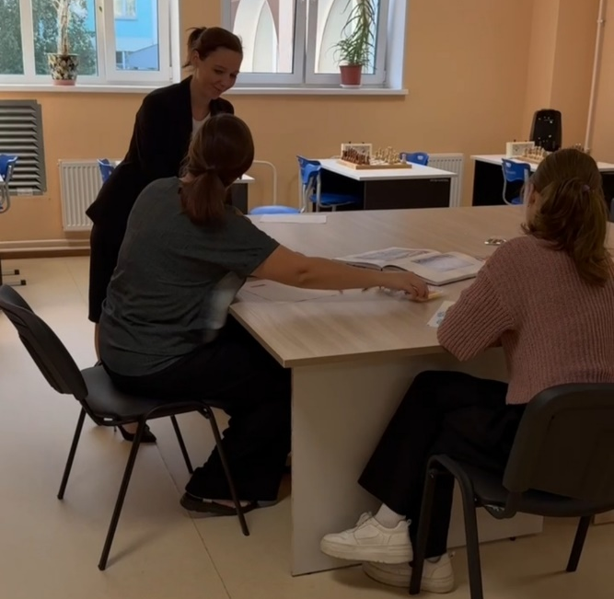
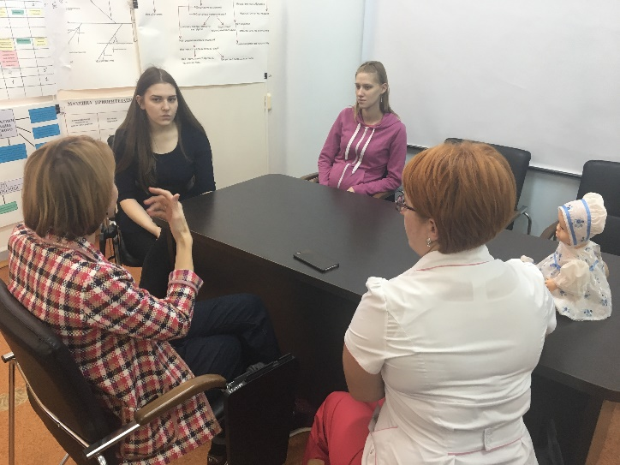
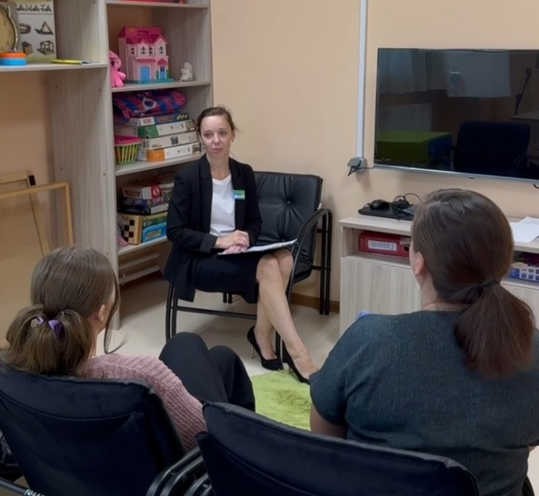
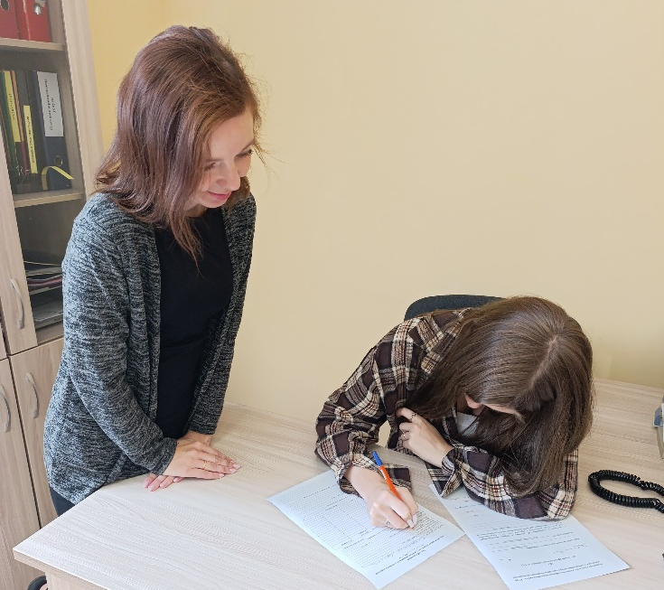
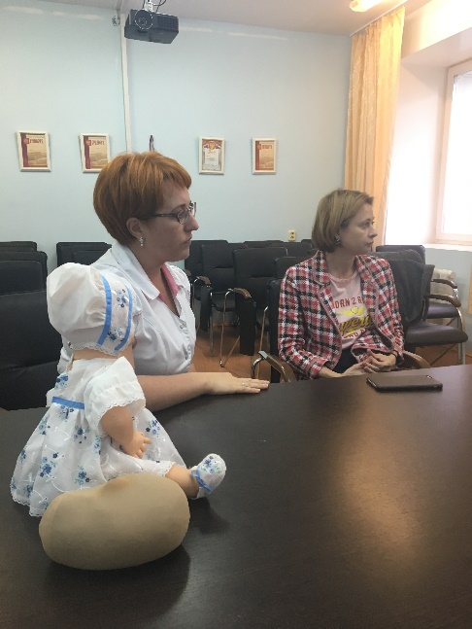
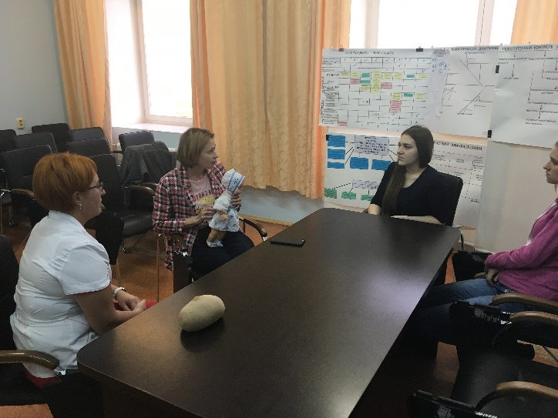
Встречи с будущими мамами с целью стабилизации психоэмоционального состояния

Slide 8
Результаты работы за 2025 год
Мероприятия | Показатель
Оказана помощь в оформлении документов на получение сертификата «Буду мамой» | 12
Состоят на социальном сопровождении | 67
Специализированным пунктом бесплатной социальной помощи, социальный прокат воспользовались | 67
Наблюдается улучшение психоэмоционального состояния, повышение самооценки, сформировано позитивное отношение к материнству | 67
Показана консультативная помощь по поиску работы, оказано содействие в переобучении | 5

Slide 9




Наши социальные партнеры:
Публичное акционерное общество
«Славнефть-Мегионнефтегаз»
Сеть магазинов «Детский мир»
Общественные организации города
Индивидуальные предприниматели города

Slide 10

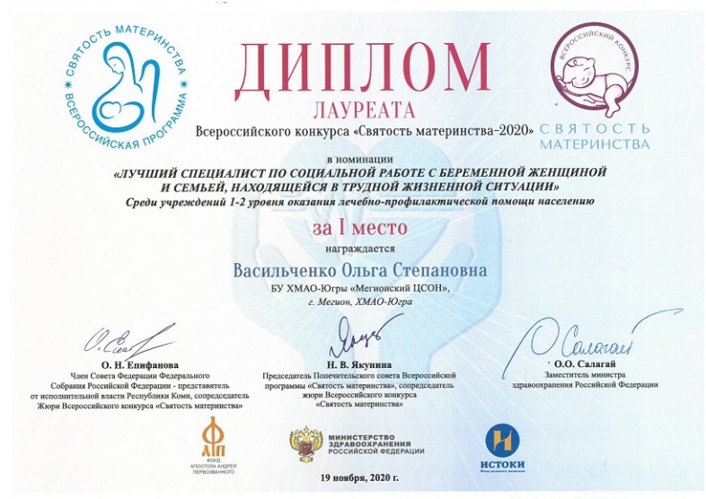
Наши достижения

